Slide 1
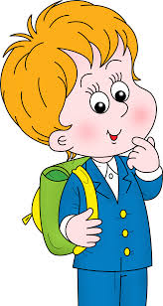
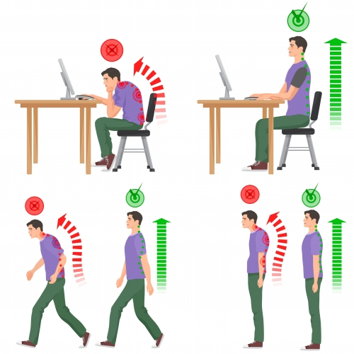
Профилактика нарушения осанки
Человек с правильной осанкой выглядит следующим образом:
Голова и туловище держатся прямо;
Голова слегка приподнята;
Плечи несколько отведены назад;
Грудная клетка развернута;
Плечи находятся на одном уровне;
Живот подобран;
В поясничной области имеется небольшой изгиб;
Делай правильно!

Slide 2
Профилактика нарушения осанки
Делай утреннюю зарядку;
Соблюдай оптимальные физические нагрузки;
Прогулки на свежем воздухе 1-2 часа каждый день;
Соблюдай режим дня: время сна, бодрствования и питания;
Контроль за равномерной нагрузкой на позвоночник;
Сон на жесткой постели;
Использовать гаджеты не более 2-2,5 часа в день;

